Slide 1
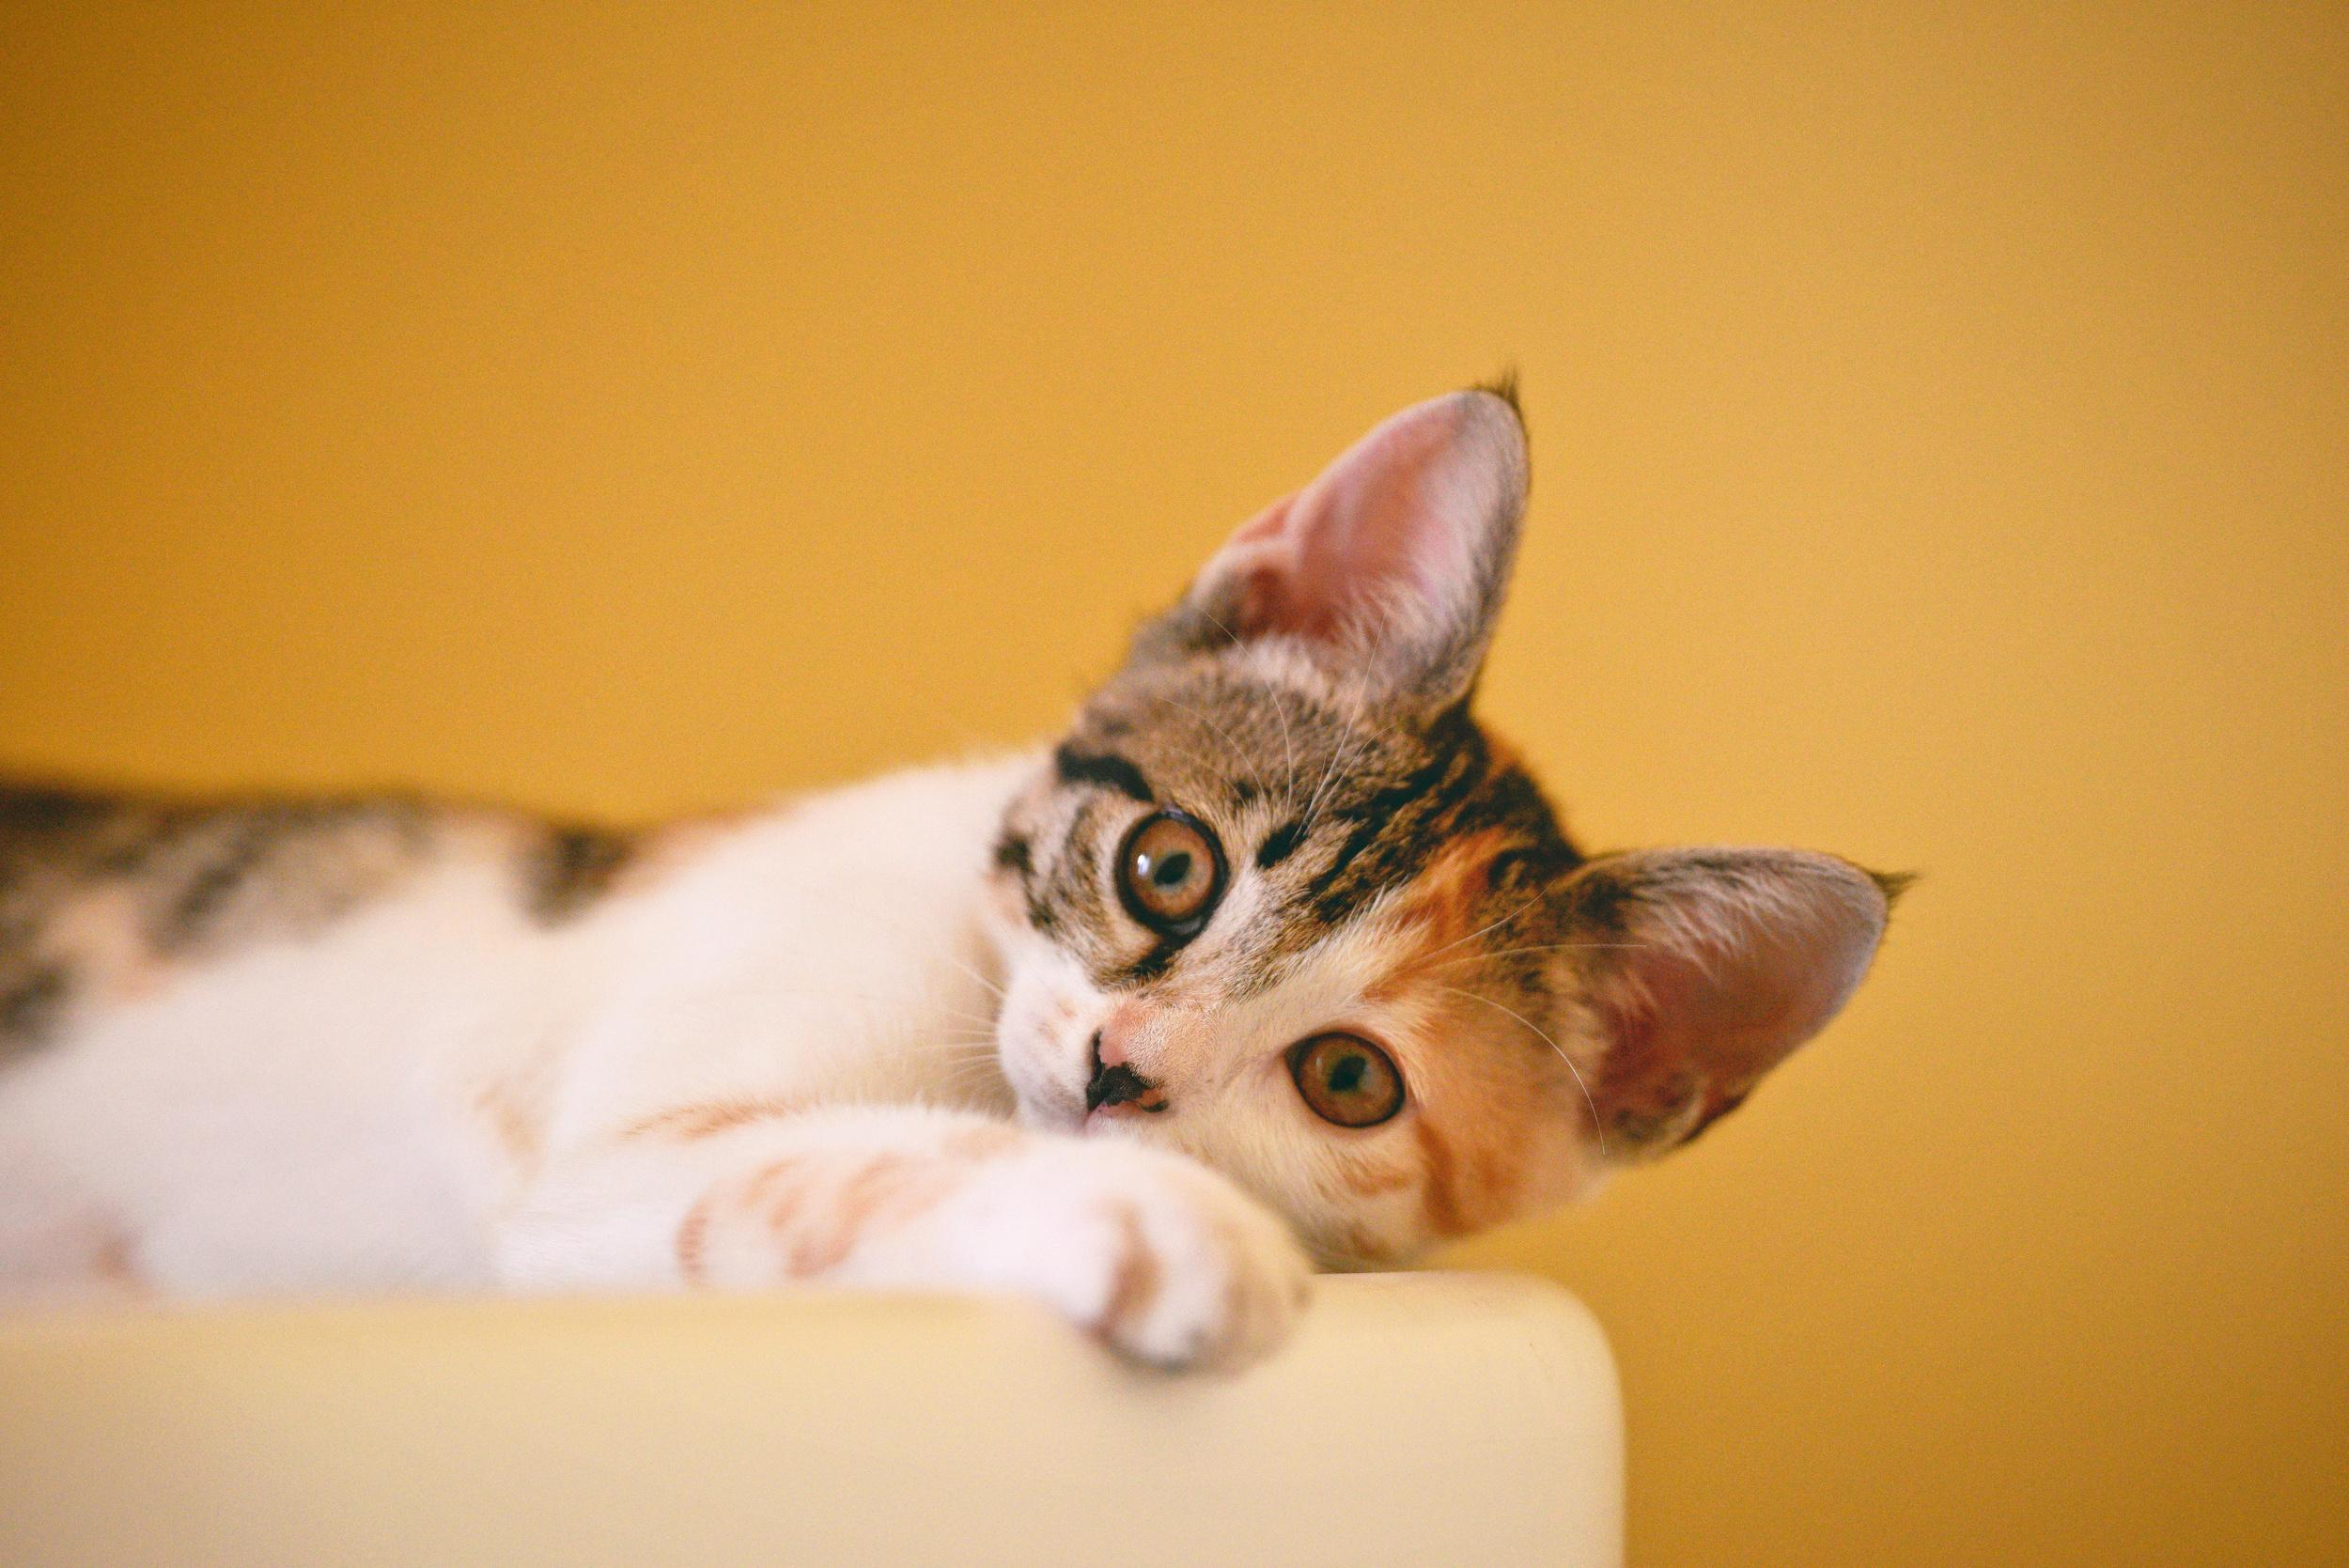







Mascota
Feliz

Slide 2
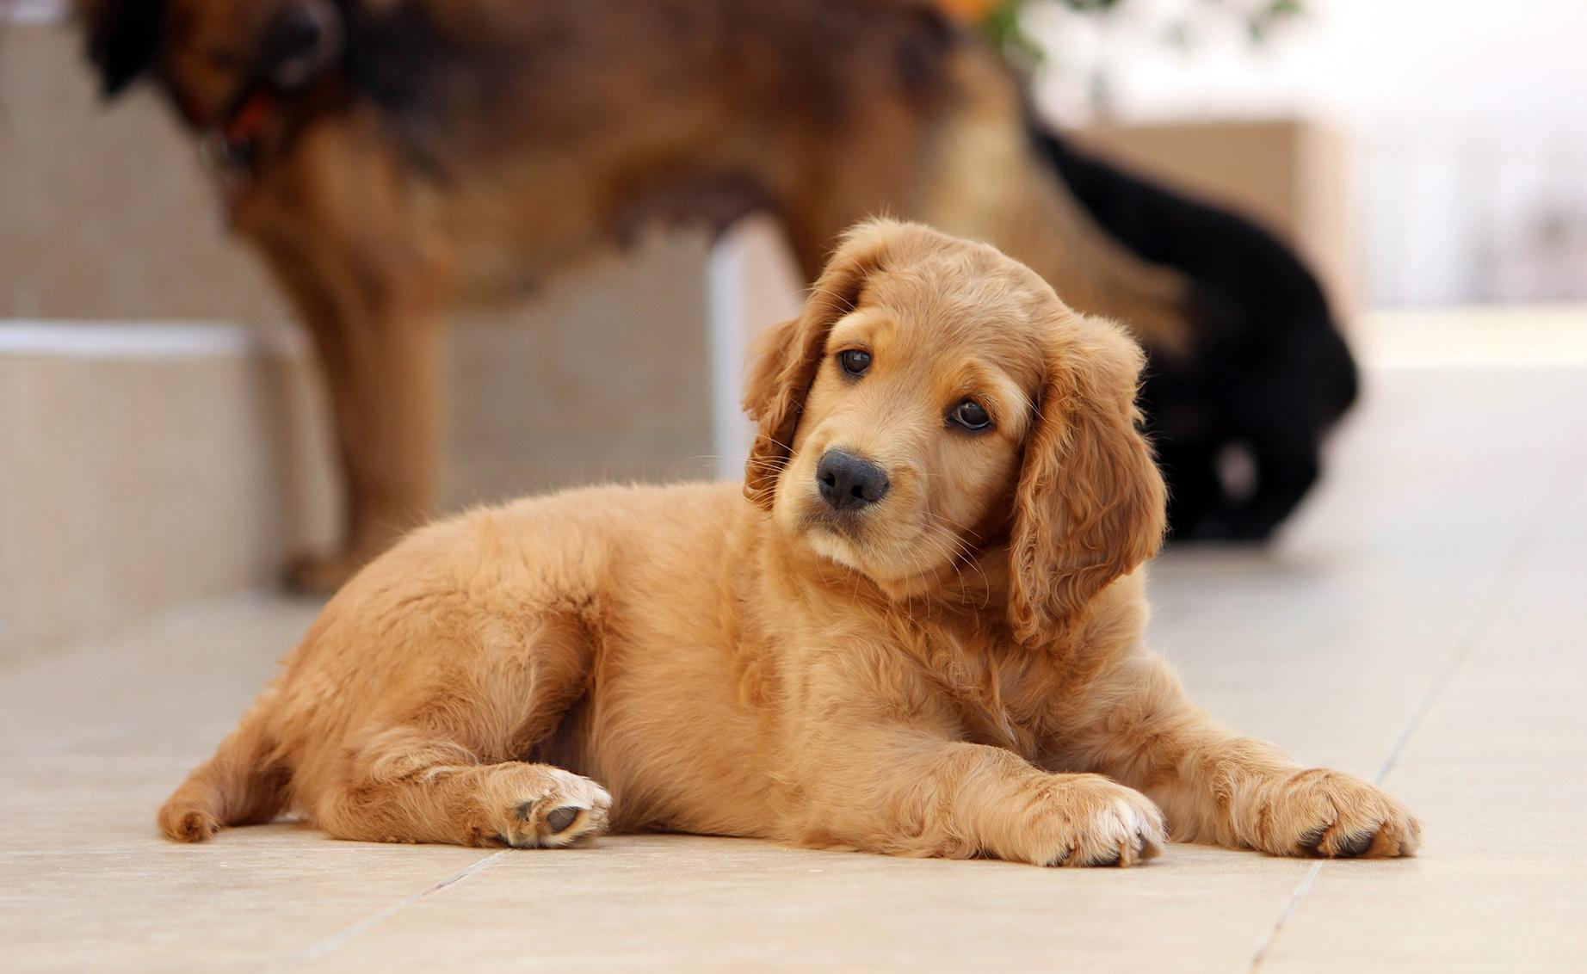

Introducción
Mascota Feliz es un hospital veterinario ubicado en San Bernardo que, desde los años 90, brinda servicios como radiografías, cirugías, laboratorio clínico, peluquería, farmacia y atención médica para animales domésticos. Cuenta con un equipo profesional y una página web con sistema de reservas.
Problema actual:
Frente al crecimiento de la demanda y a los cambios generados tras la pandemia, Mascota Feliz requiere modernizar su modelo de atención incorporando una veterinaria móvil. Sin embargo, sus procesos actuales son manuales, poco integrados y no están preparados para esta expansión.

Slide 3
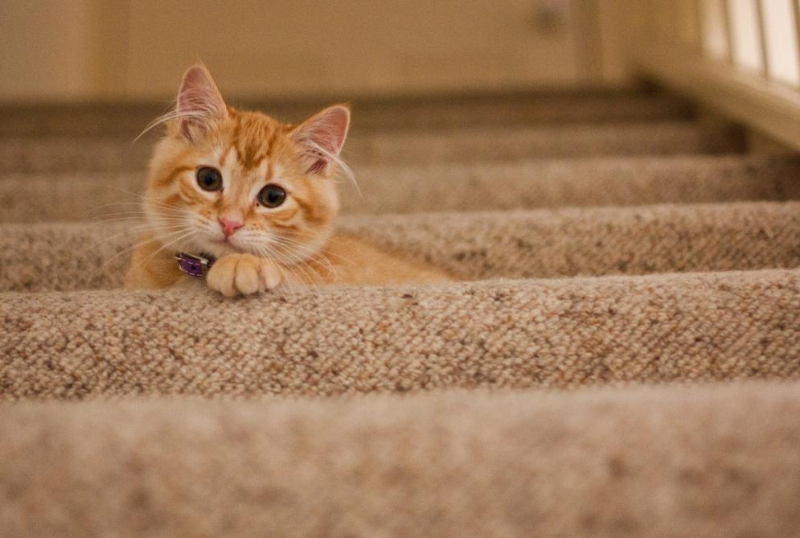
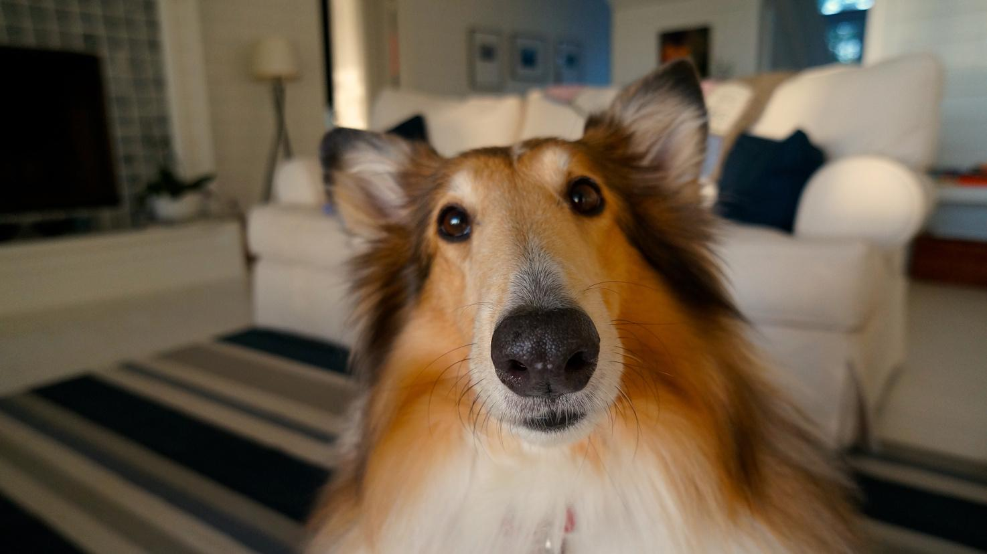
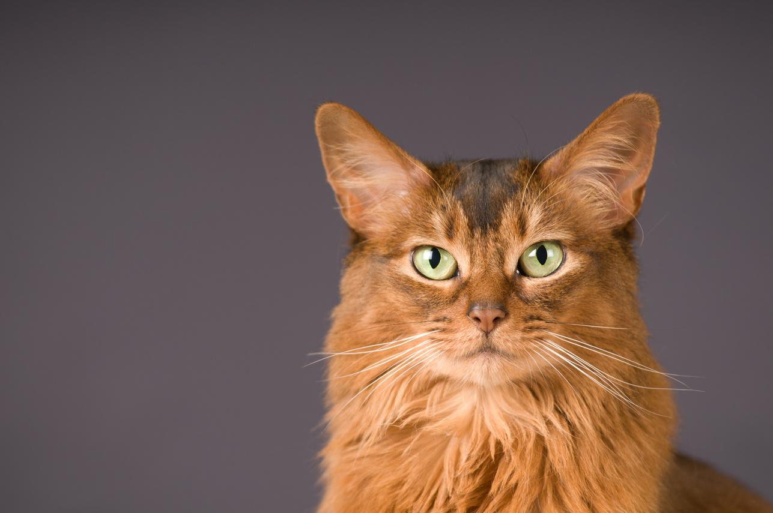
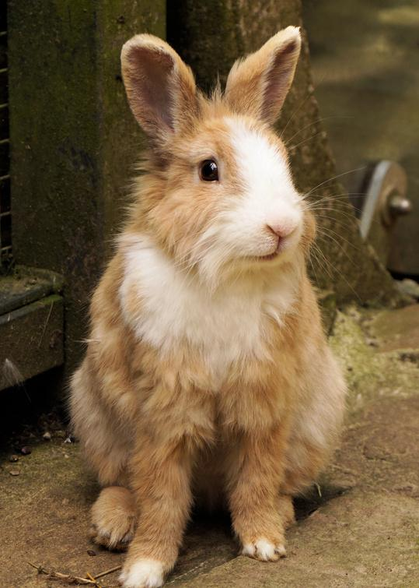

Objetivo
Analizamos las actividades y roles del proceso de atención presencial en Mascota Feliz.
Este levantamiento permite entender el flujo actual del servicio.
Servirá como base para proponer mejoras y automatizaciones futuras.

Slide 4
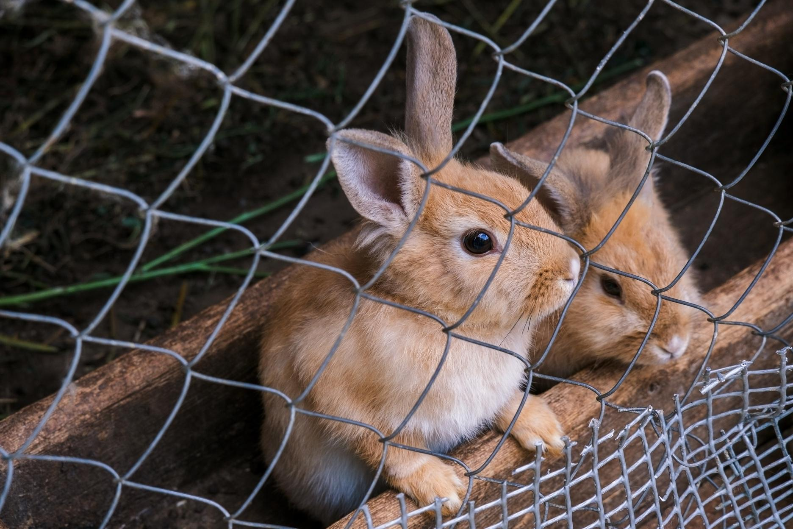
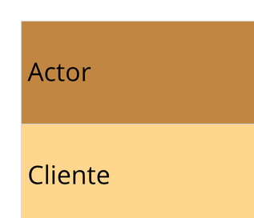
ACTORES DEL PROCESO

Slide 5


Requerimientos del Sistema
Funcionales:
02.
NO Funcionales:
01.
Registro de cliente y mascota
Creación y gestión de ficha clínica
Diagnóstico médico y emisión de receta
Venta de medicamentos
Agendamiento de citas
Interfaz amigable
Seguridad de datos
Acceso rápido al historial
Disponibilidad en horario de atención
Almacenamiento digital confiable

Slide 6
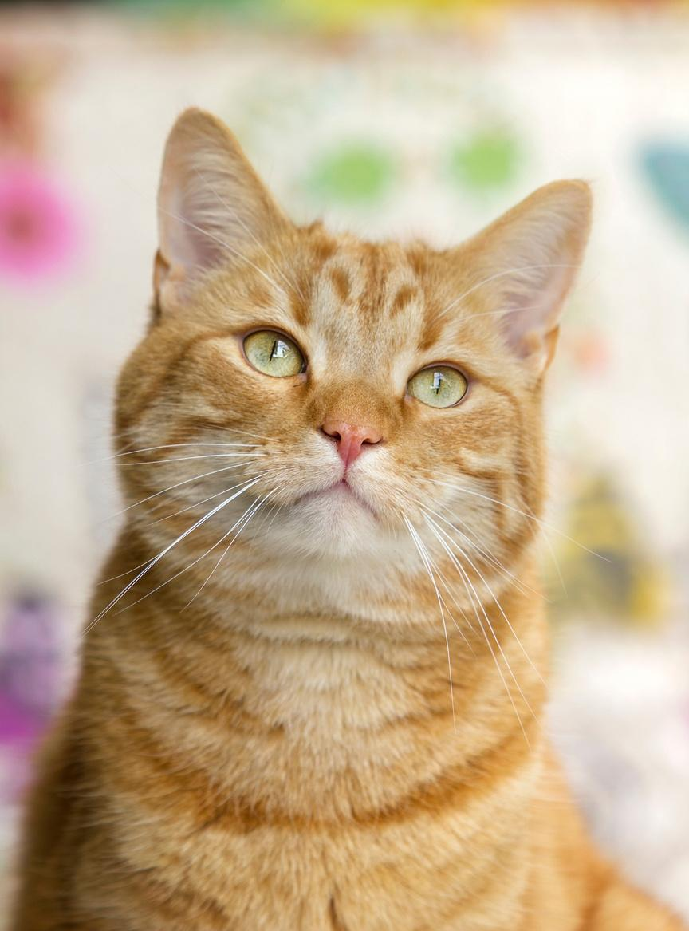

as is

Slide 7



Slide 8
TO BE

Slide 10
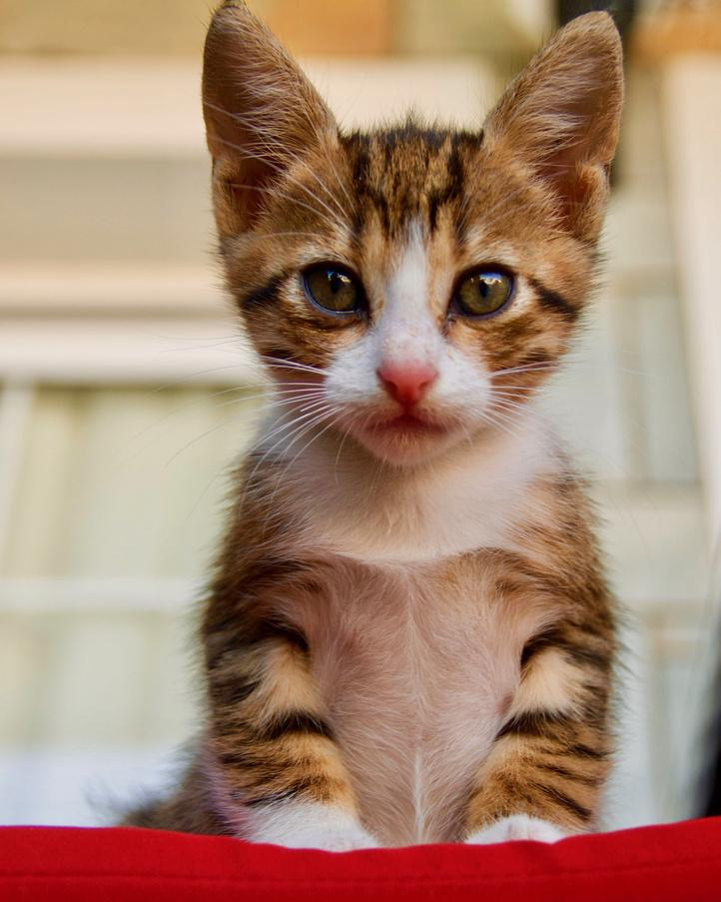
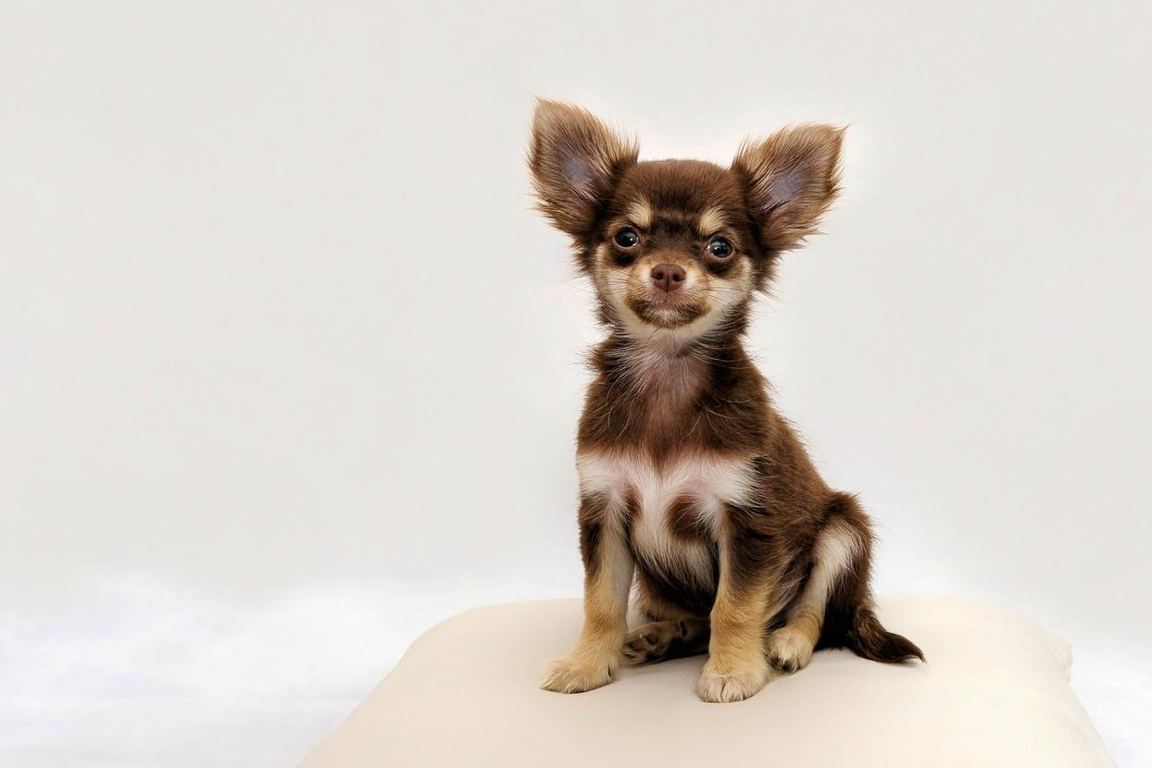
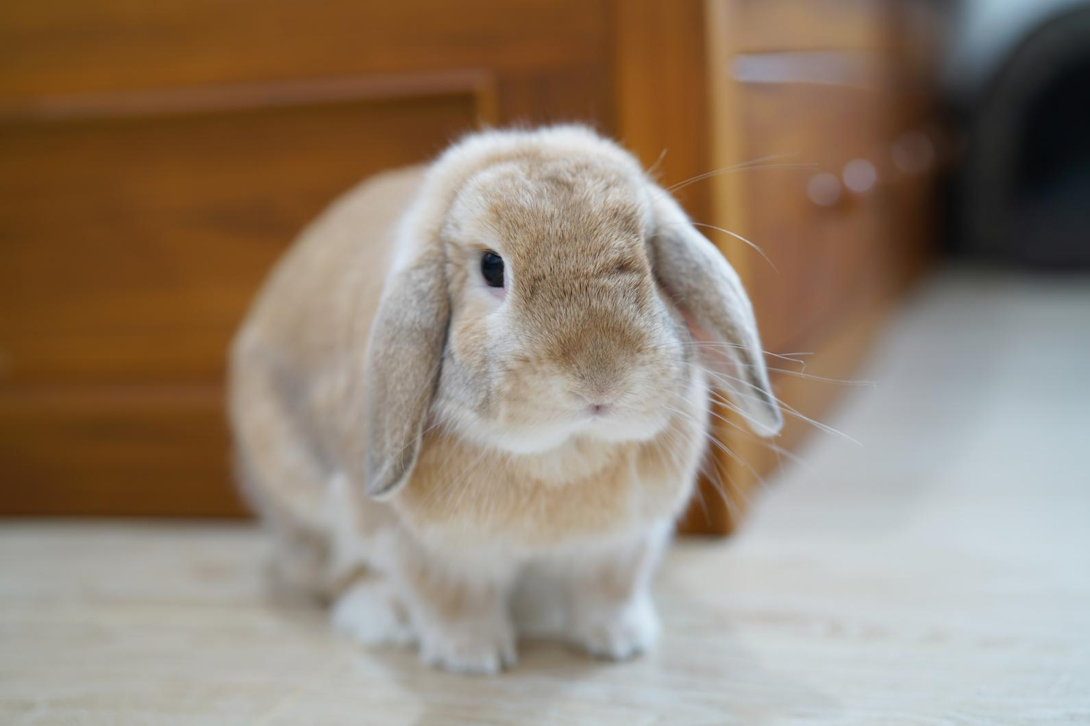
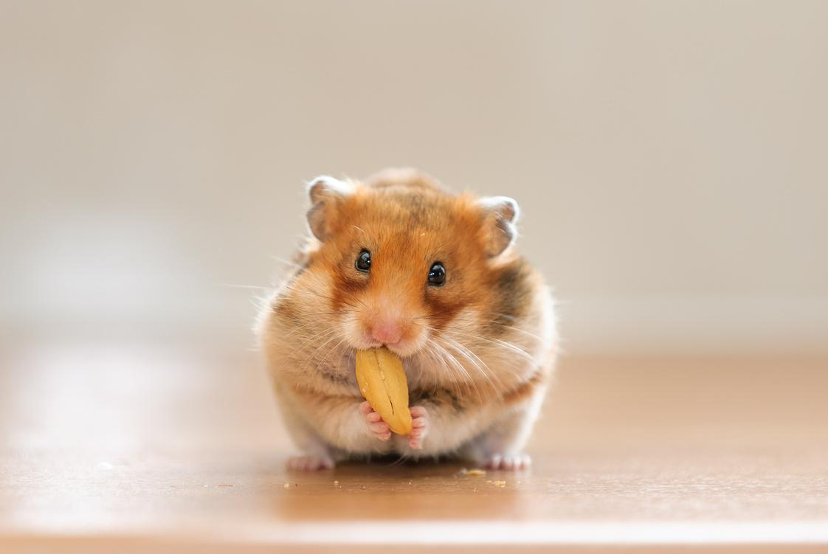
Objetivos de Mejora
Protocolizar fallecimientos con control y compensación.
Unificar procesos clínicos y administrativos en una plataforma digital.
Integrar veterinaria móvil con rutas optimizadas.
Incorporar tienda online con venta y validación de recetas.

Slide 11
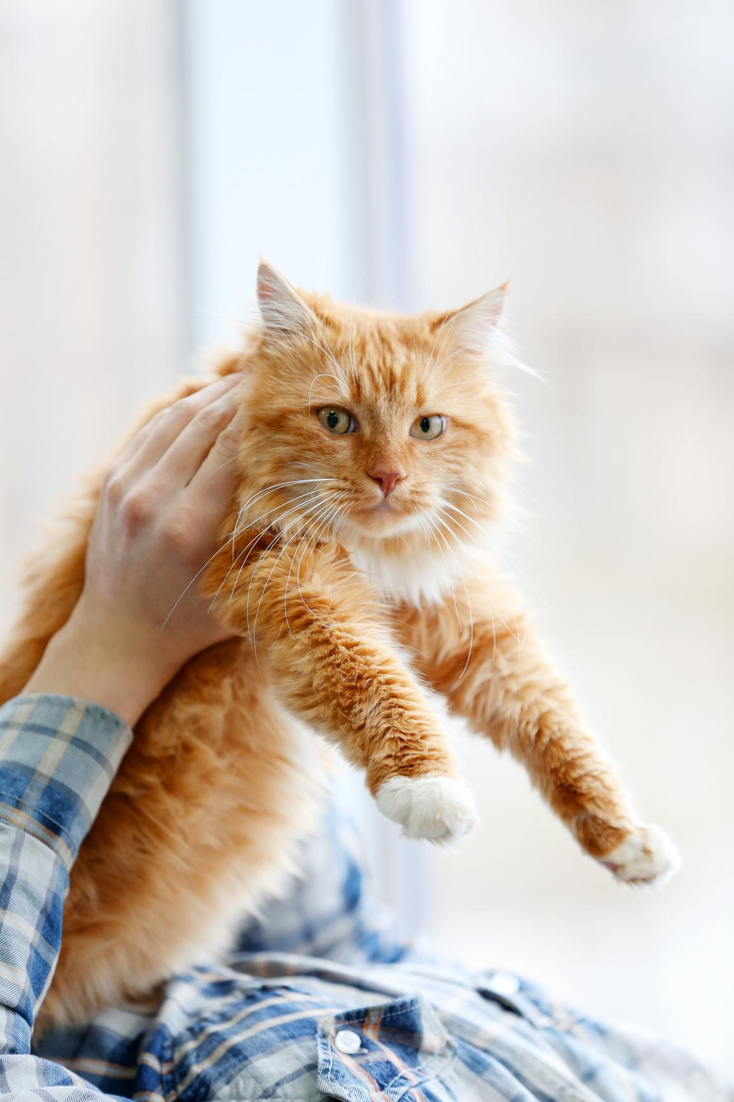
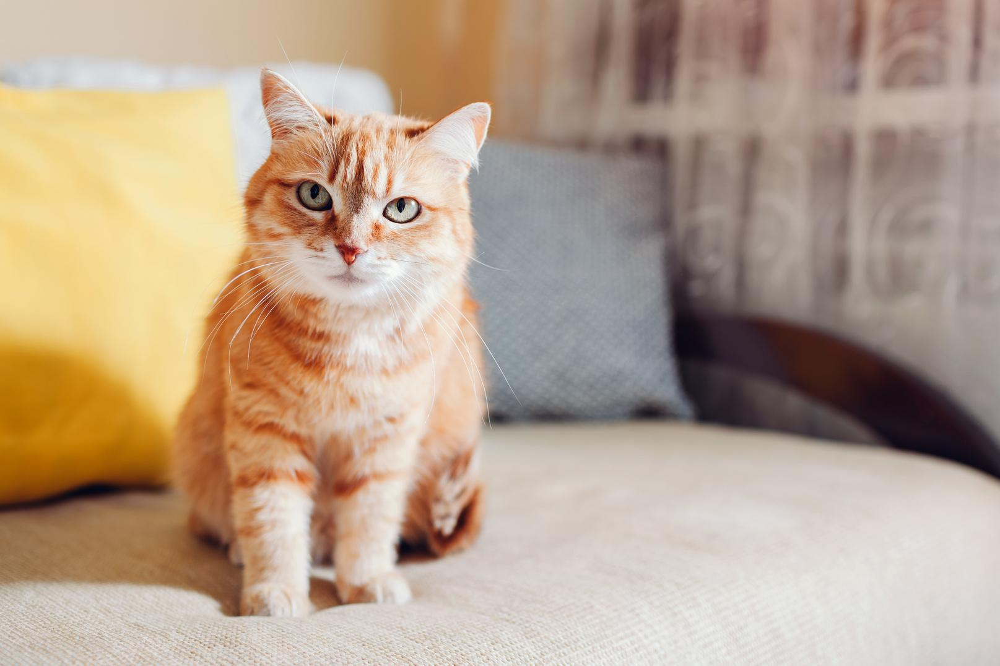
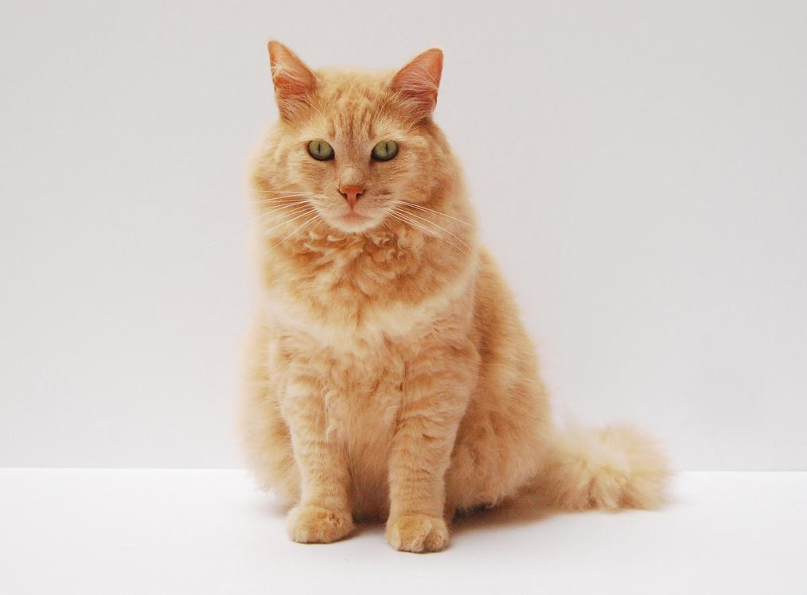
Técnica de Mejora:
PDCA
Plan:
Do:
Check:
Act:
Alcance, protocolos e indicadores.
Desarrollo de sistemas y equipamiento.
Medición de tiempos, ventas y auditorías.
Ajuste continuo de procesos según resultados.

Slide 12

Propuestas de Mejora
Plataforma unificada: clínica, móvil y tienda online.
Rutas móviles optimizadas por zonas.
Control de recetas e inventario sincronizado.
Protocolos para fallecimientos (registro, análisis, compensación).
Digitalización del proceso completo (check-in, pagos, seguimiento).
Automatización de recordatorios y encuestas.

Slide 13
kpi y kri

Slide 14
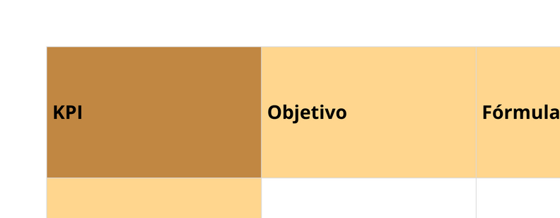
KPI

Slide 15
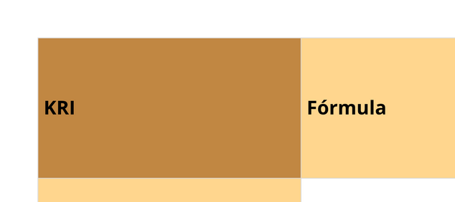
KRI

Slide 16

Gracias

